Slide 1

Структурирование, разметка и обогащение данных
Колтунова Е.В.
ИТМО, ФПИиКТ

Slide 2
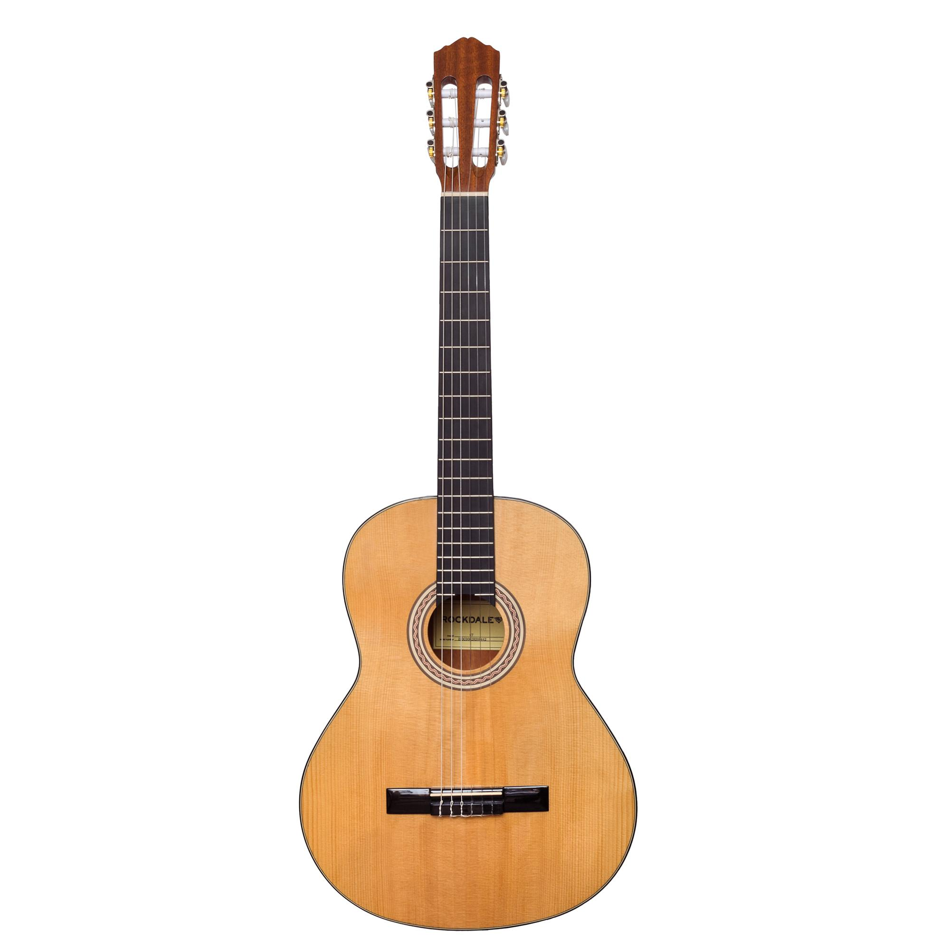
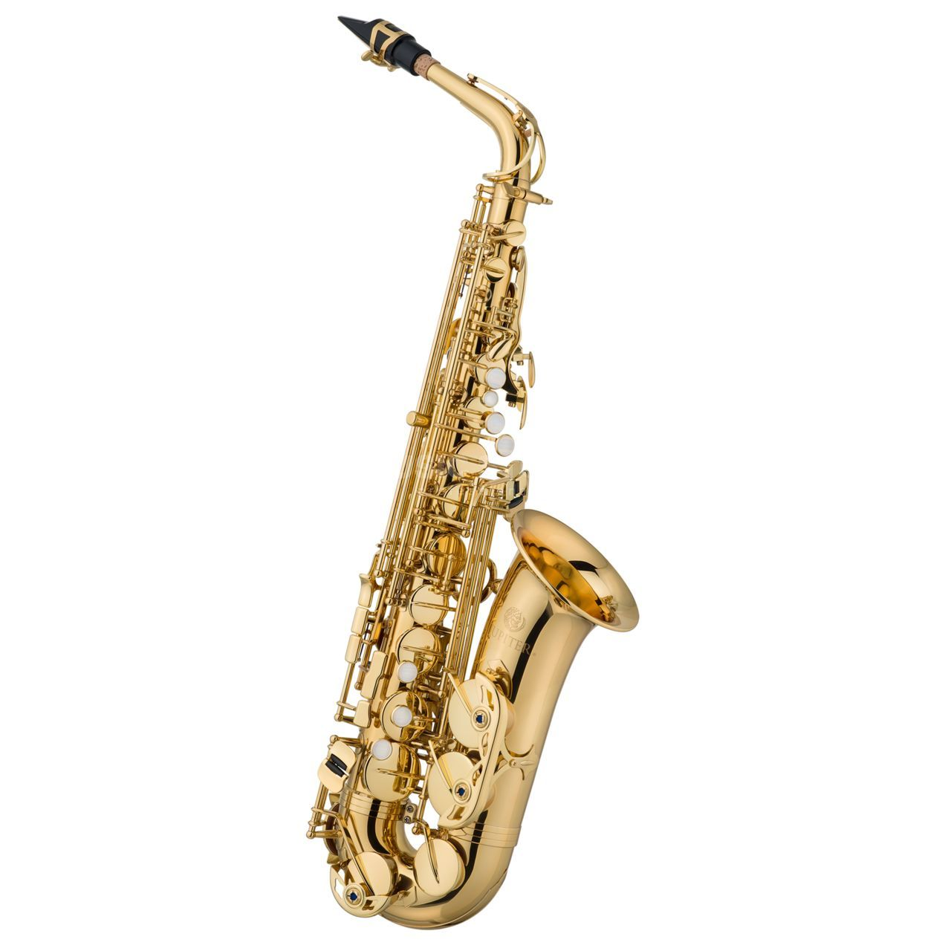
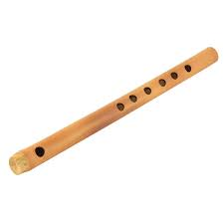
Предметная область
Музыкальные инструменты

Slide 3
Источники данных
1. Аудио звуки инструментов
(London Philharmonic Orchestra Sound samples).
2. Текстовое описание инструментов.
3. Фото инструмента.

Slide 4
Аннотационная схема
1. Аудио звуки инструментов
- Формат: MP3
- Длительность записи: 1-5 секунд
- Аннотация:
- Название инструмента
- Описание звука(нота)*****
2. Текстовое описание инструментов
- Формат: Текст (CSV)
- Аннотация:
- Название инструмента
- Описание инструмента
3. Фото инструмента + добавить инструмент во время игры
- Формат: JPEG
- Аннотация:
- Название инструмента
- Описание игры

Slide 5
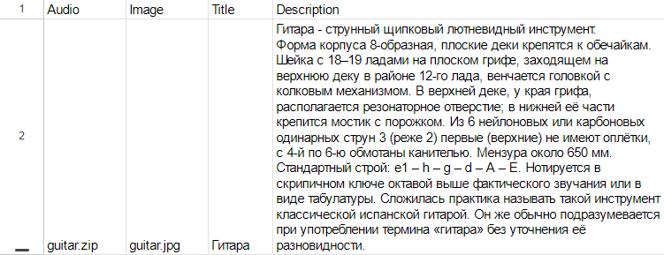
Данные

Slide 6
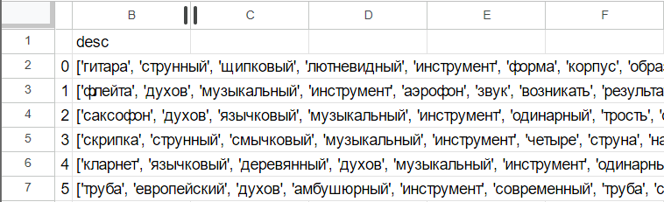
Лемматизация

Slide 7
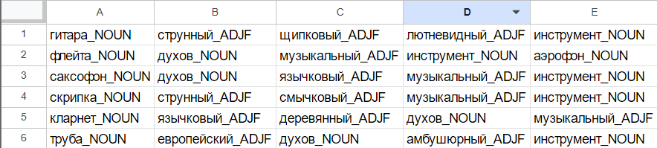
Частеречная разметка
ADJF - имя прилагательное, CONJ - conjunction - союз,
NOUN - имя существительное, INFN - глагол (инфинитив)

Slide 8
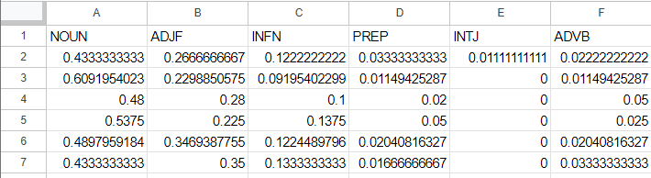
Частеречная разметка
ADJF - имя прилагательное, CONJ - conjunction - союз, PREP - предлог, ADVB - наречие,
NOUN - имя существительное, INFN - глагол (инфинитив), INTJ - междометие

Slide 9
Ключевые слова
ADJF - имя прилагательное, CONJ - conjunction - союз, PREP - предлог, ADVB - наречие,
NOUN - имя существительное, INFN - глагол (инфинитив), INTJ - междометие

Slide 10
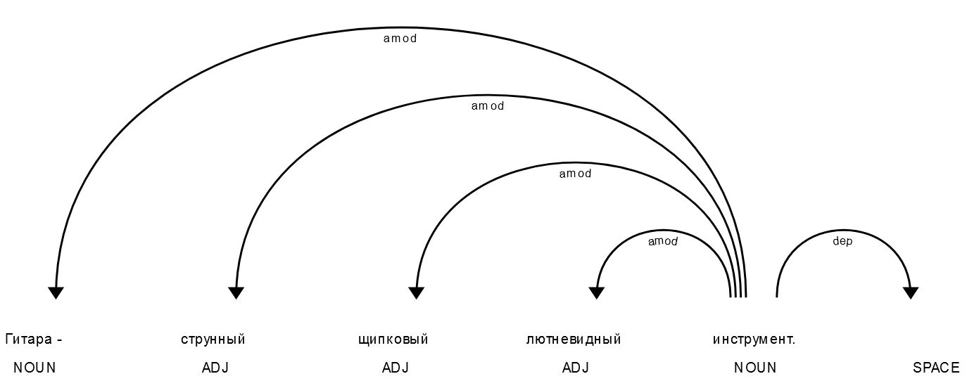
Разметка дерева зависимости
1. amod (adjectival modifier): прилагательное, которое модифицирует существительное.
- Пример: "струнный инструмент" ('струнный' — amod от 'инструмент').
2. dep (dependent): зависимое слово, которое не относится к более специфическим типам зависимостей. Обычно используется, когда тип зависимости неясен.
3. nsubj (nominal subject): подлежащее, выраженное существительным или местоимением.
- Пример: "Звук возникает" ('Звук' — nsubj от 'возникает').
4. case (case marker): слово, которое обозначает падеж, например, предлог или послелог.
- Пример: "на грифе" ('на' — case от 'грифе').
5. nmod (nominal modifier) - для обозначения именных модификаторов, то есть существительных, которые модифицируют другие существительные.
6. ROOT - корневое слово предложения, обычно это основной глагол или предикат, вокруг которого строится вся структура предложения.

Slide 11
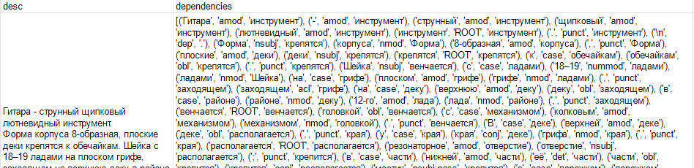
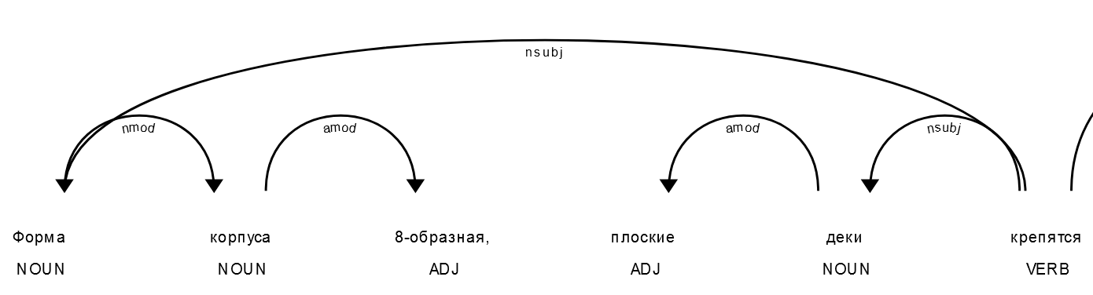
Разметка дерева зависимости

Slide 12
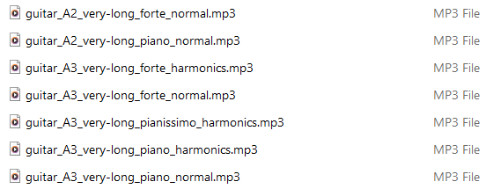
Аудио
Forte и piano относятся к динамике звучания. Forte означает громкое исполнение, а piano — тихое.
Harmonics означает флажолеты, это техника игры, при которой струна слегка прикасается в определённых точках, создавая высокие обертоны.

Slide 13
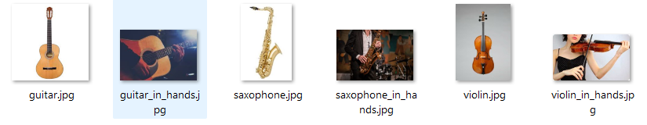
Изображения

Slide 14
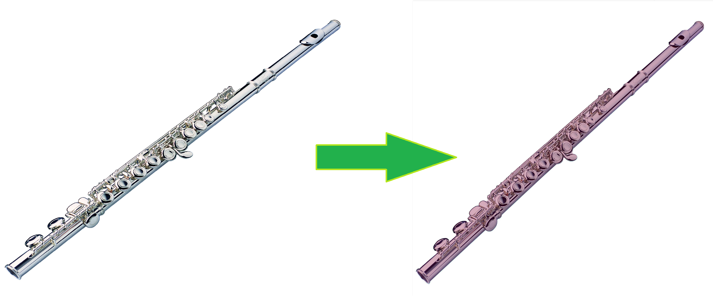
Аннотация
Аннотация производилась с помощью CVAT (https://www.cvat.ai/)

Slide 15
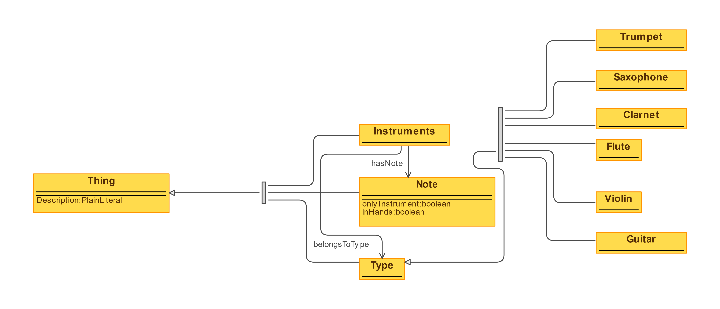
Онтология
Онтолгия составлена с помощью OWLGrEd
(http://owlgred.lumii.lv/)

Slide 16

Спасибо за внимание!

